Slide 1
Присвоение новостройкам классов умных МКД
Аналитика Реестра умных новостроек

Slide 2
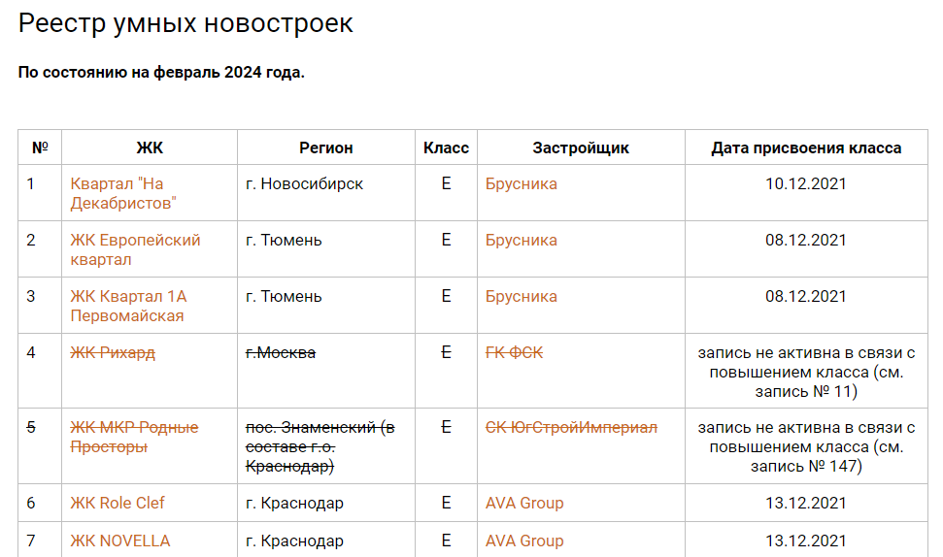
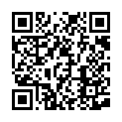
Реестр умных новостроек (сайт)

Slide 3
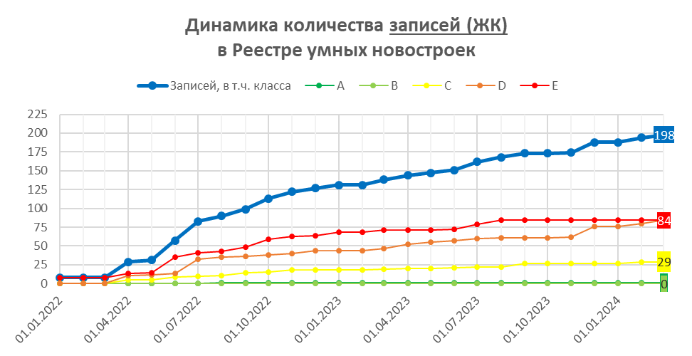
Динамика количества записей (ЖК) в реестре умных новостроек

Slide 4
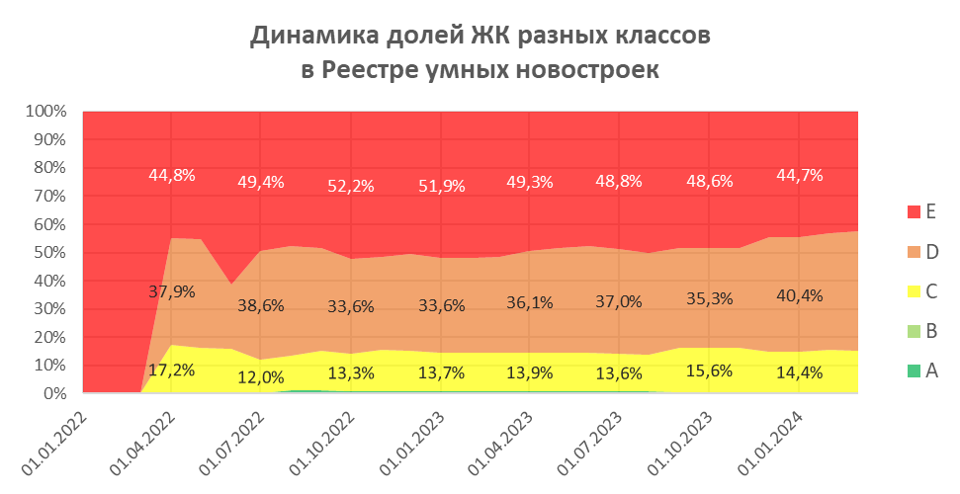
Динамика долей ЖК разных классов в реестре умных новостроек

Slide 5
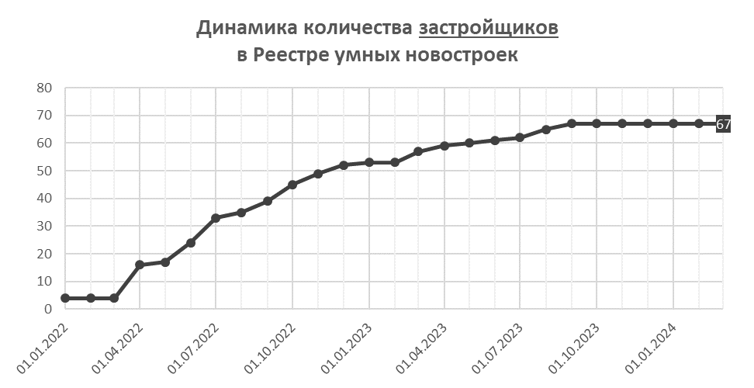
Динамика количества застройщиков в реестре умных новостроек

Slide 6
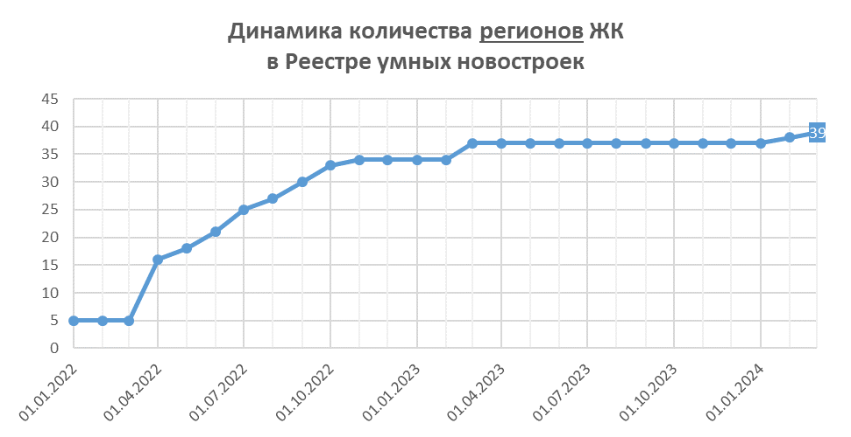
Динамика количества регионов ЖК в реестре умных новостроек

Slide 7
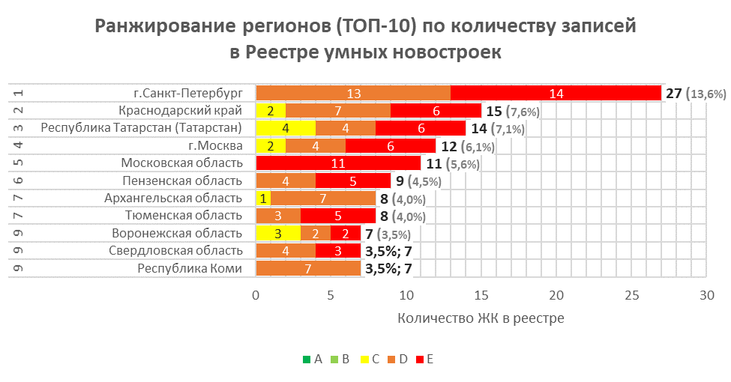
Ранжирование регионов (ТОП-10) по количеству записей в реестре умных новостроек

Slide 8
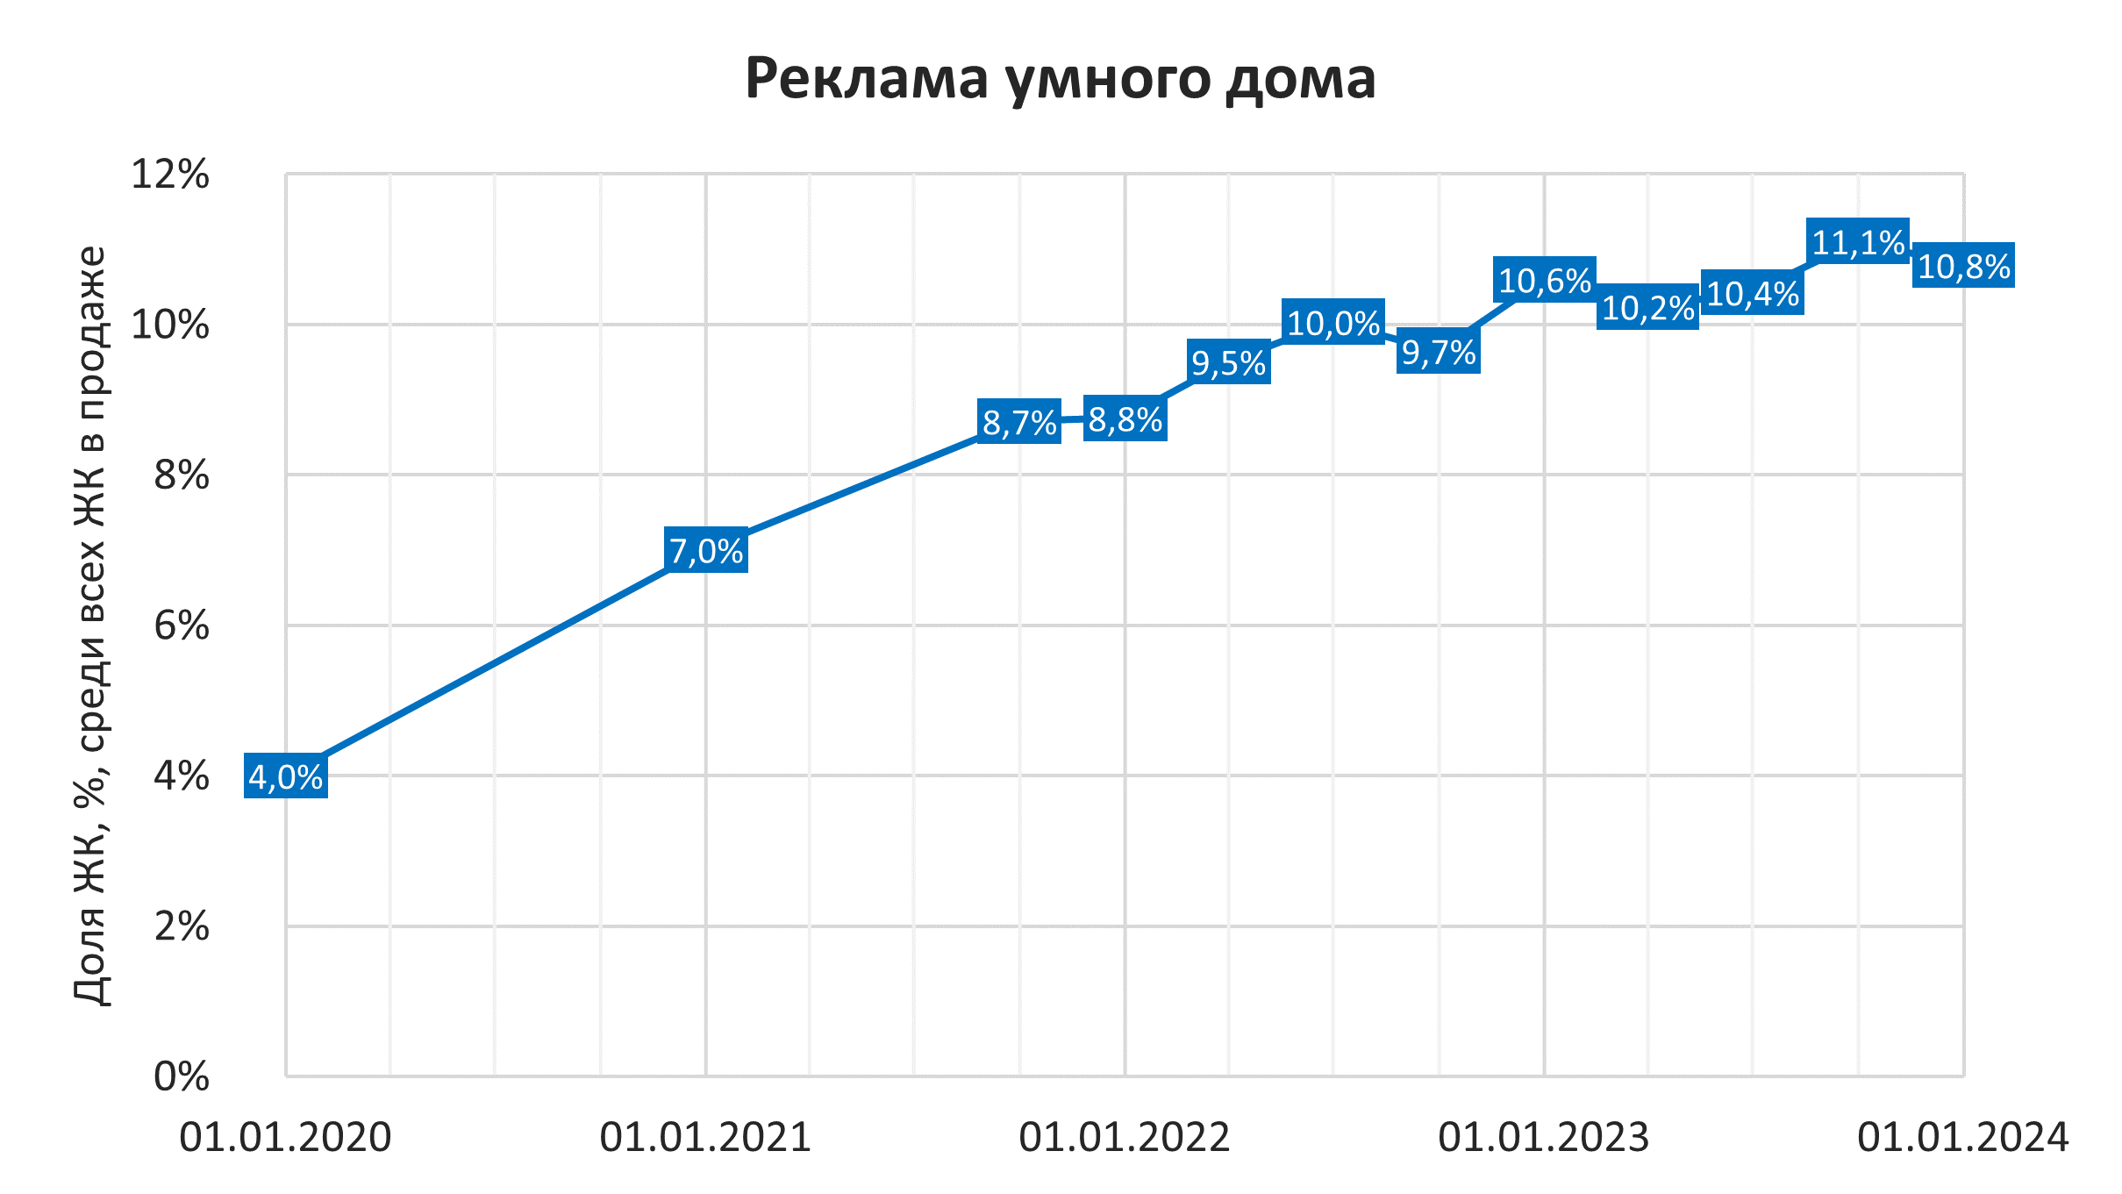
Реклама умного дома

Slide 9
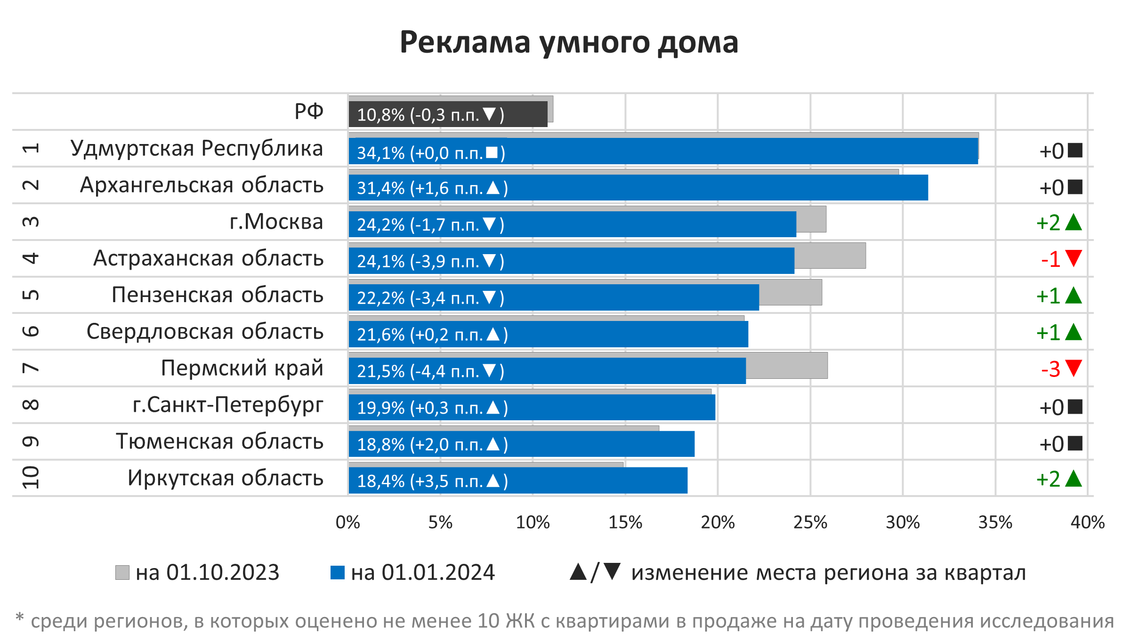
Реклама умного дома

Slide 10
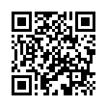
Прогноз участников конференции
Сколько пройдет лет, когда доля умных новостроек достигнет 50%

Slide 11
СПАСИБО ЗА ВНИМАНИЕ!
По вопросу присвоения Вашим ЖК классов умных МКД писать на почту
korol@erzrf.ru

